Slide 1
I
1 marca
Narodowy Dzień Pamięci Żołnierzy Wyklętych
Notes:
https://pixabay.com/en/forest-light-mood-light-beam-657902/

Slide 2
Kładli życie i młodość by niewolę skrócić
I
Notes:
https://pixabay.com/en/forest-fog-nature-winter-trees-547363/

Slide 3
Bóg – Honor – Ojczyzna
I
Ojczyzna to kraj, który człowiek uważa za swój własny, dlatego że się w nim urodził i mieszka lub mieszkał przez dłuższy czas, lub dlatego że czuje się z nim emocjonalnie związany z powodu pochodzenia, związków rodzinnych lub przywiązania do pewnych wartości, które ten kraj — zwykle idealizowany i często przeciwstawiany innym — ucieleśnia w jego oczach.
(…) Ziemio ojczysta, ziemio jasna,
nie będę powalonym drzewem.
Codziennie mocniej w ciebie wrastam
radością, smutkiem, dumą, gniewem.
Nie będę jak zerwana nić.
Odrzucam pusto brzmiące słowa.
Można nie kochać cię – i żyć, ale nie można owocować.
Wisława Szymborska, „Gawęda o miłości do ziemi ojczystej”
Notes:
https://pixabay.com/en/forest-fog-nature-winter-trees-547363/

Slide 4
P - Patriotyzm O - Obowiązek L - Lojalność S - Solidarność K - Korzenie A - Ambicja
Notes:
https://pixabay.com/en/forest-light-mood-light-beam-657902/
https://pixabay.com/en/bright-hanging-illuminated-1854161/

Slide 5
Śladem historii
Wyklęci Niezłomni 1944-1963
Dzieje Polski i Polaków ostatnich dwóch stuleci to historia walk kolejnych pokoleń o niepodległość państwa i wolność jego obywateli. Rytm naszych losów odmierzały daty krwawo tłumionych przez okupantów narodowych powstań, których uczestnicy stale i niezmiennie odwoływali się do insurekcyjnej tradycji przodków.
W 1944 r. na długą i zaszczytną drogę powstańczych zrywów weszli wychowani i ukształtowani w patriotycznej atmosferze II Rzeczypospolitej Żołnierze Wyklęci – Żołnierze Niezłomni. W ich szeregi przez następne dziesięć lat wstąpiło od 120 do 180 tys. ludzi zdecydowanych na nierówną walkę, w której zwyciężyć nie mogli.
Największą antykomunistyczną armię Europy zniszczył przede wszystkim bezprzykładny terror stosowany na masową skalę przez sowieckie jednostki specjalne i współpracujący z nimi komunistyczny aparat represji.
Po latach trwania systemu politycznego zniewolenia Polski i zmowy milczenia o niezłomnych bohaterach nienazwanego jeszcze powstania nadszedł czas Żołnierzy Niezłomnych. Wyklęci przez komunistów oraz część współczesnego świata medialnego i naukowego powracają z niepamięci, na którą skazali ich oprawcy i ich sojusznicy. Przypominają o swym istnieniu – dzięki odnalezieniu w całej Polsce dołów śmierci – zrzucając z siebie kłamliwe brzemię trwającej kilkadziesiąt lat czarnej propagandy.
Ich powrót wyznacza dziś szczególny przebieg obchodzonego 1 marca Narodowego Dnia Pamięci Żołnierzy Wyklętych i niezliczone, powstałe głównie z inicjatywy urodzonych po 1989 r. młodych Polaków, formy ich upamiętnienia w postaci: wydawnictw, koncertów, marszów, biegów, konkursów, rajdów, murali, konkursów plastycznych, przeglądów filmowych, audycji radiowych czy publikacji internetowych.
Po ponad sześćdziesięciu latach Żołnierze Niezłomni powracają. Swoje imiona, nazwiska i twarze odzyskują ludzie, po których nie miał pozostać żaden ślad. Żołnierze antykomunistycznego powstania zajmują należne im miejsce w zbiorowej pamięci Polaków, także dzięki Tobie.
Dr hab. Krzysztof Szwagrzyk Zastępca Prezesa Instytutu Pamięci Narodowej
Notes:
300https://pixabay.com/en/office-sitting-room-executive-730681/
https://pixabay.com/en/imac-ipad-computer-tablet-mobile-605421/

Slide 6
Żołnierze Wyklęci. Podziemie niepodległościowe 1944–1963
Wystawa Żołnierze Wyklęci. Podziemie niepodległościowe 1944–1963 jest pierwszą wystawą w ramach projektu „Wystawy elementarne IPN” realizowanego przez Biuro Edukacji Narodowej.
autorzy:
dr Wojciech Frazik, Aleksandra Kaiper-Miszułowicz,
dr hab. Filip Musiał konsultacja: Adam Hlebowicz, Kamila Sachnowska projekt graficzny: Aleksandra Kaiper-Miszułowicz recenzja: dr Dawid Golik, dr hab. Piotr Niwiński
Notes:
https://pixabay.com/en/student-typing-keyboard-text-woman-849825/
https://pixabay.com/en/architecture-building-business-city-1868016/
https://pixabay.com/en/office-sitting-room-executive-730681/

Slide 7
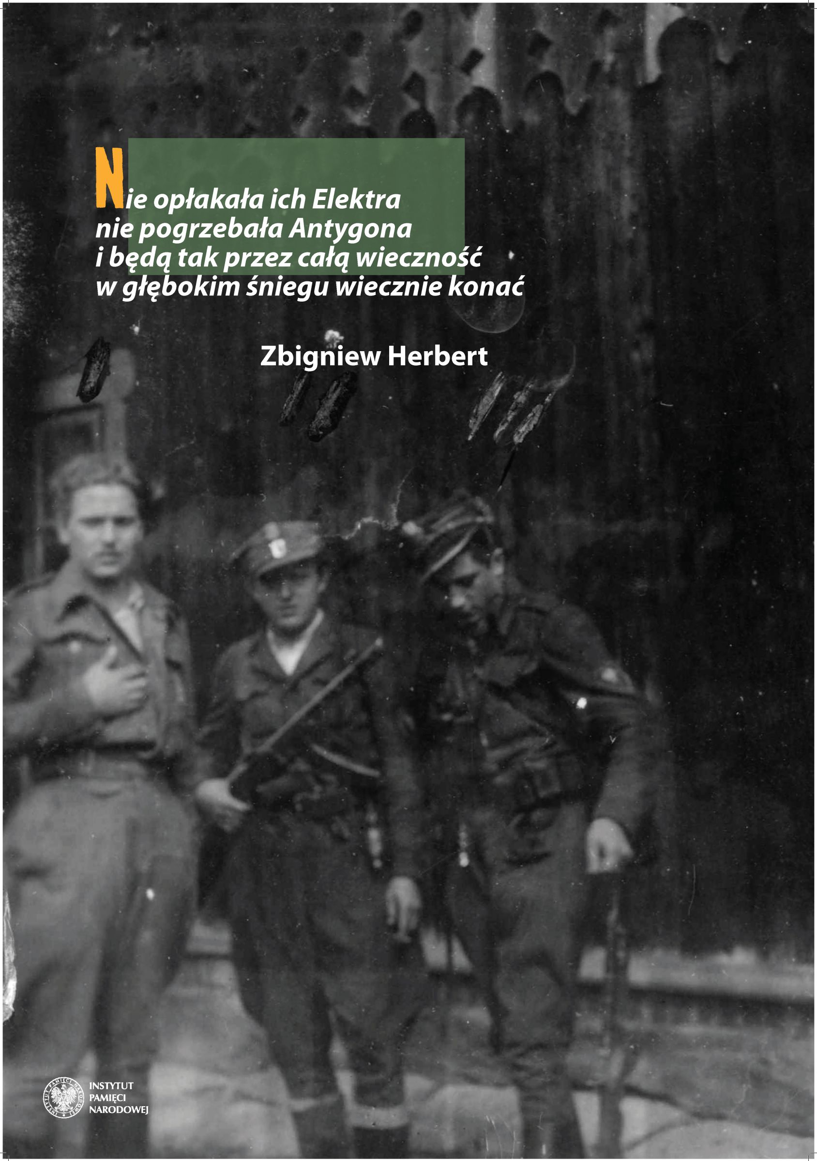
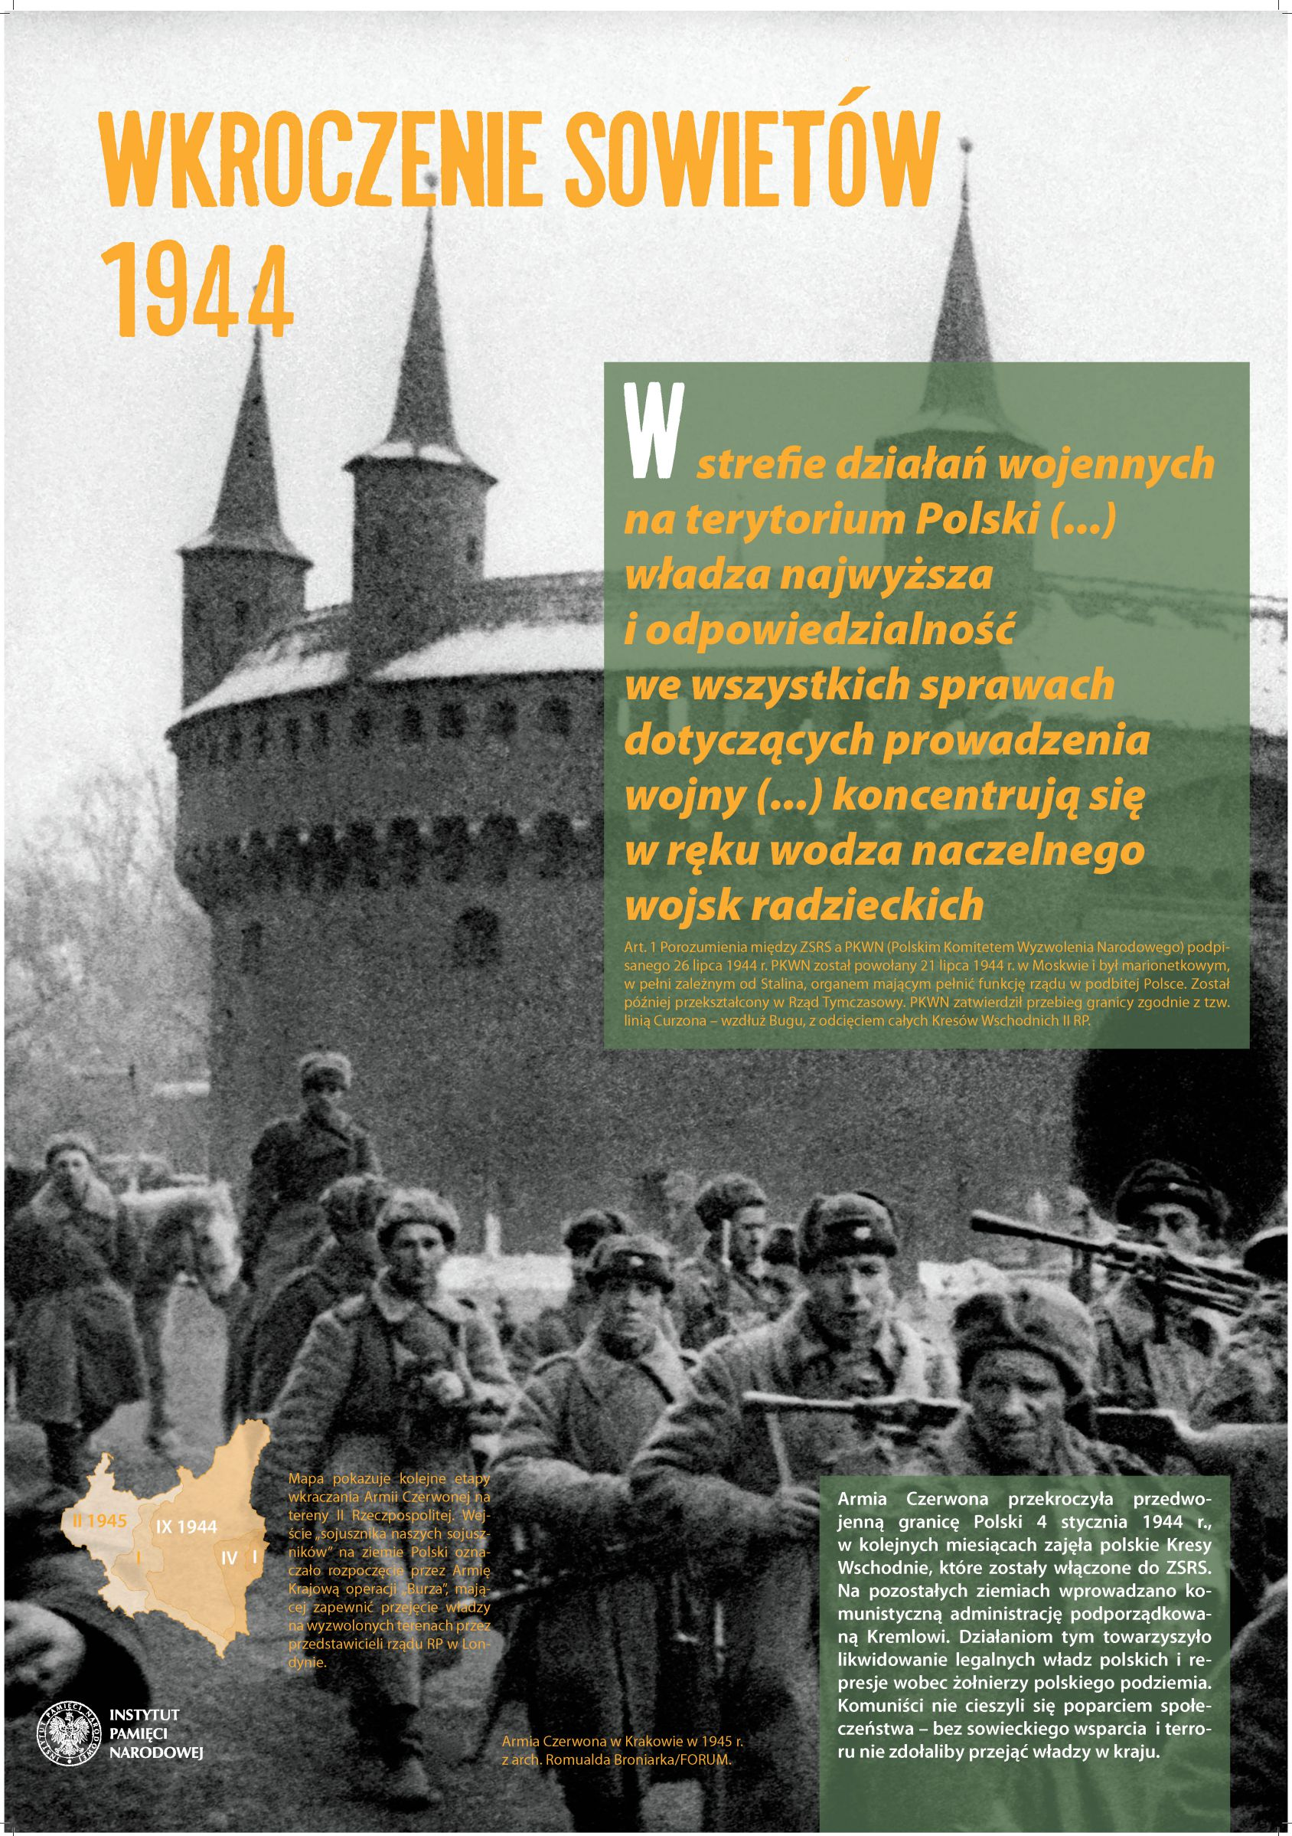
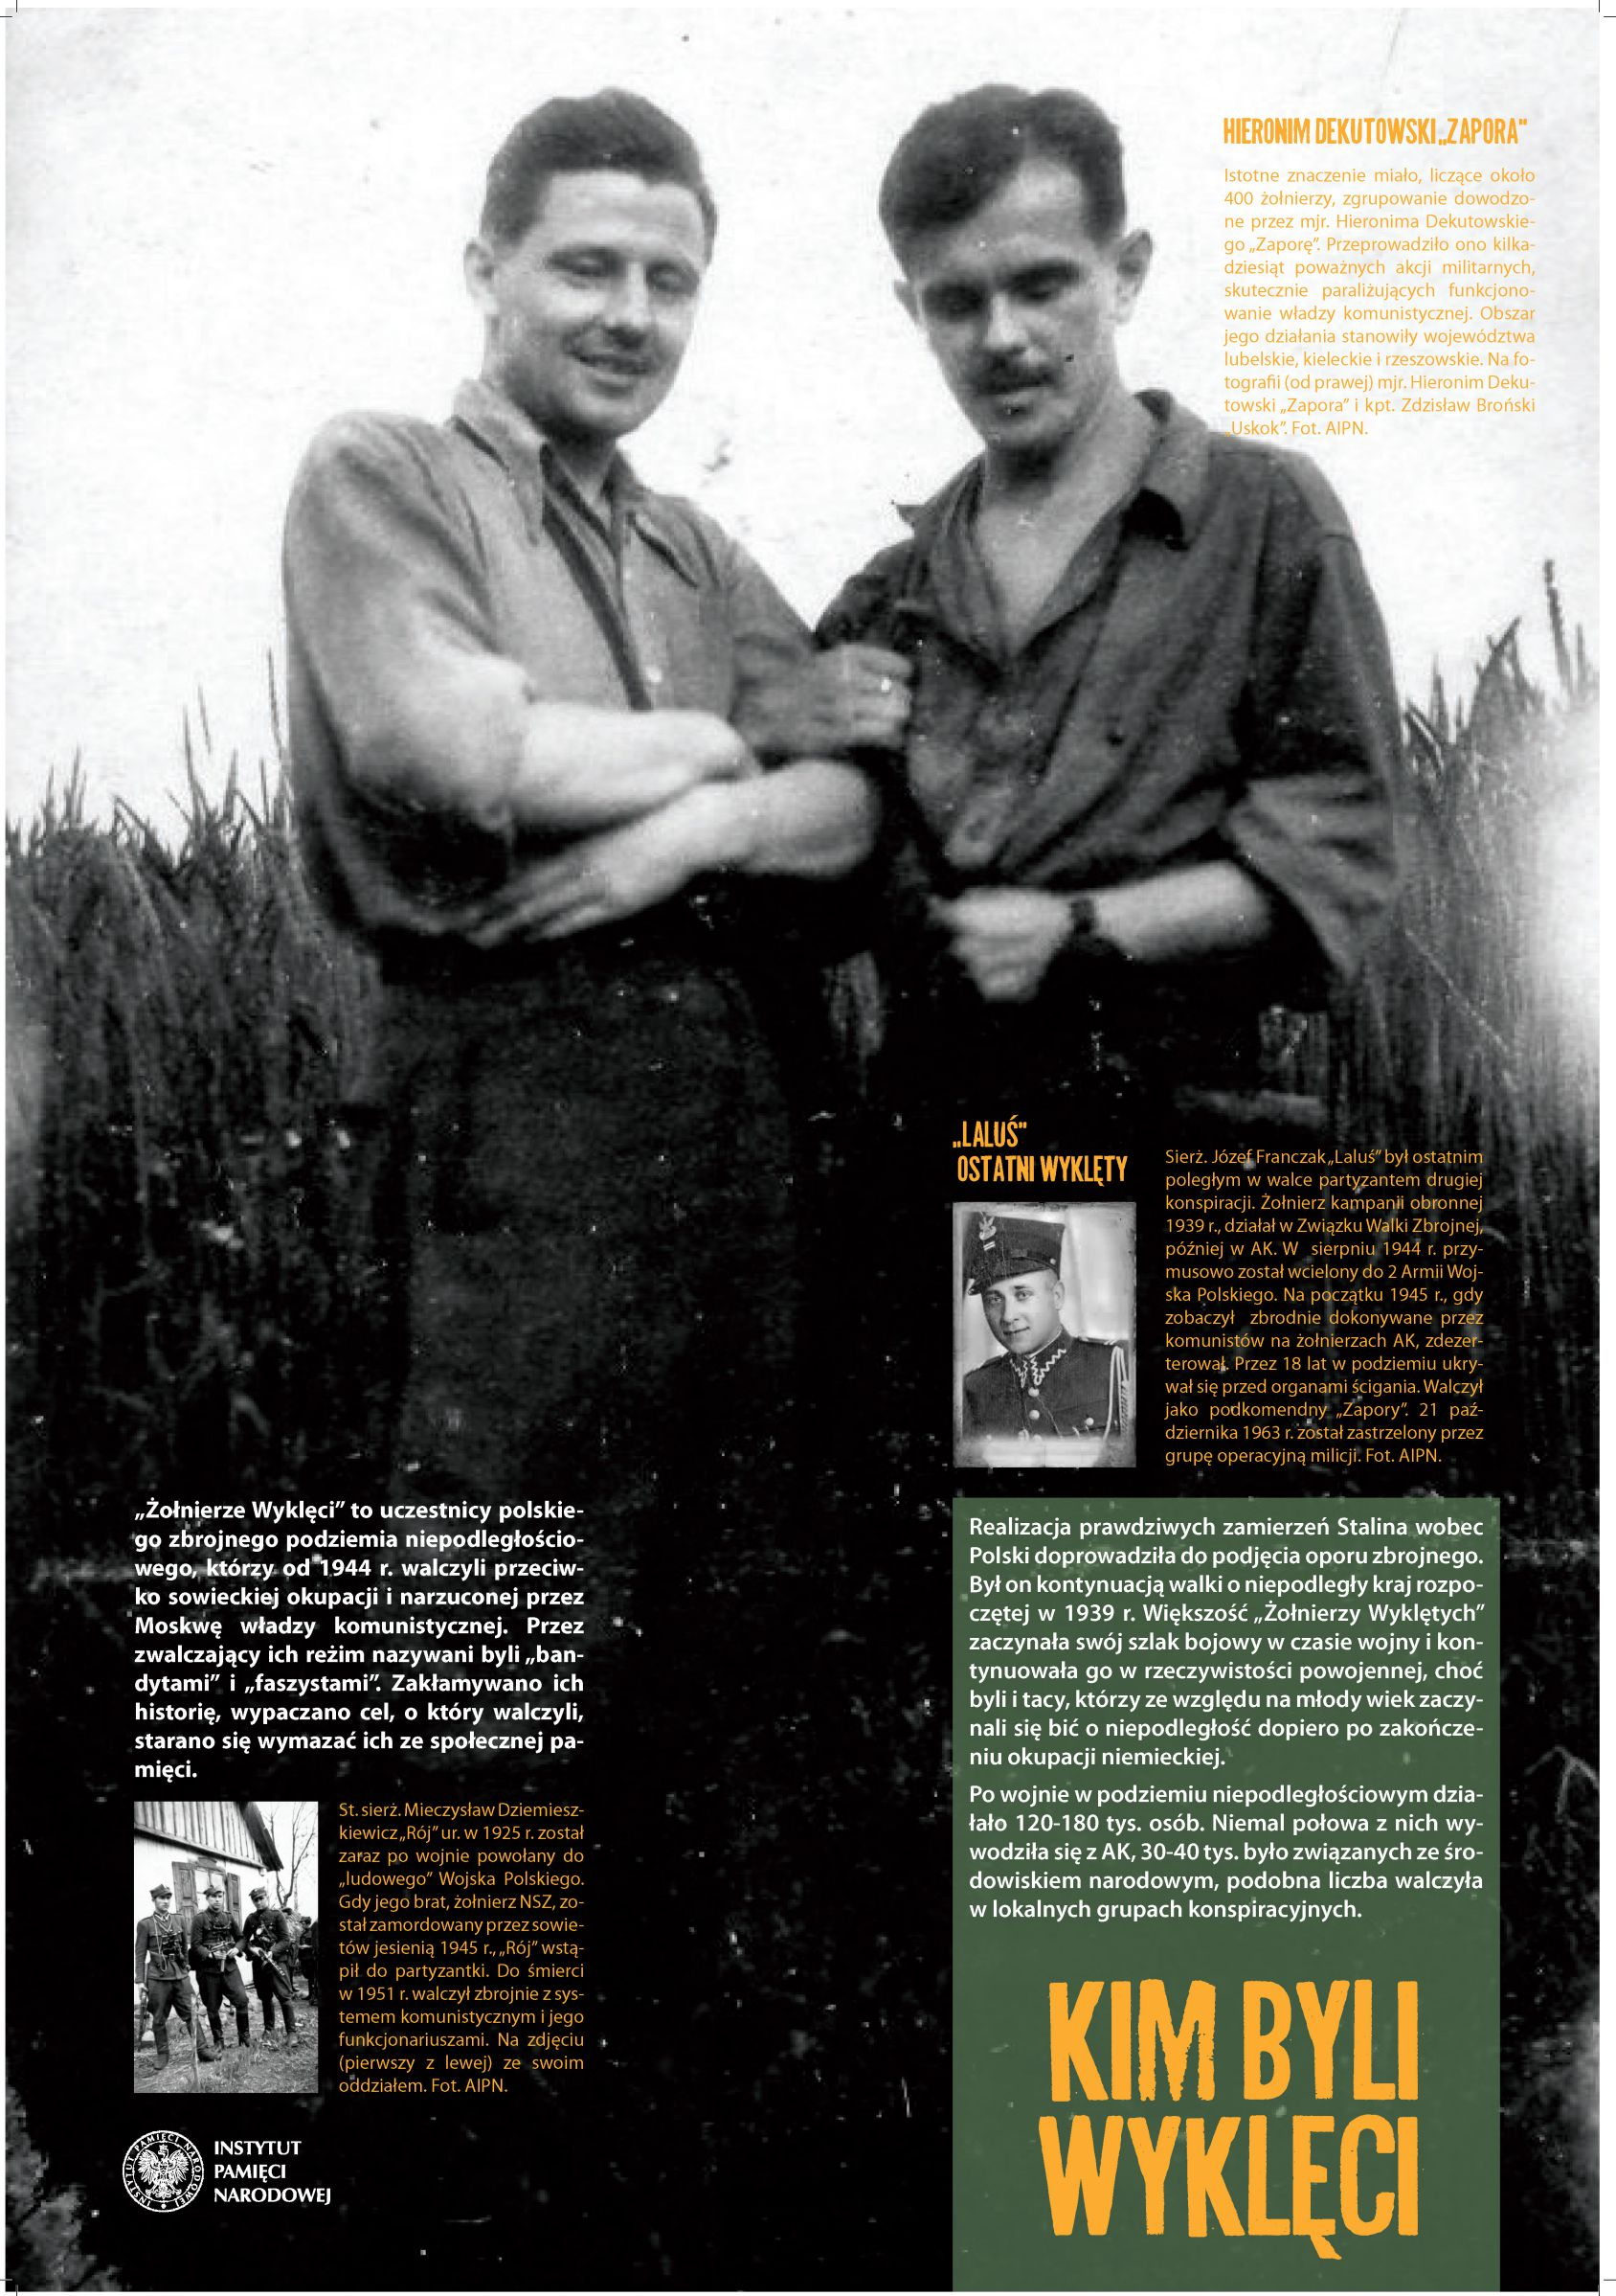
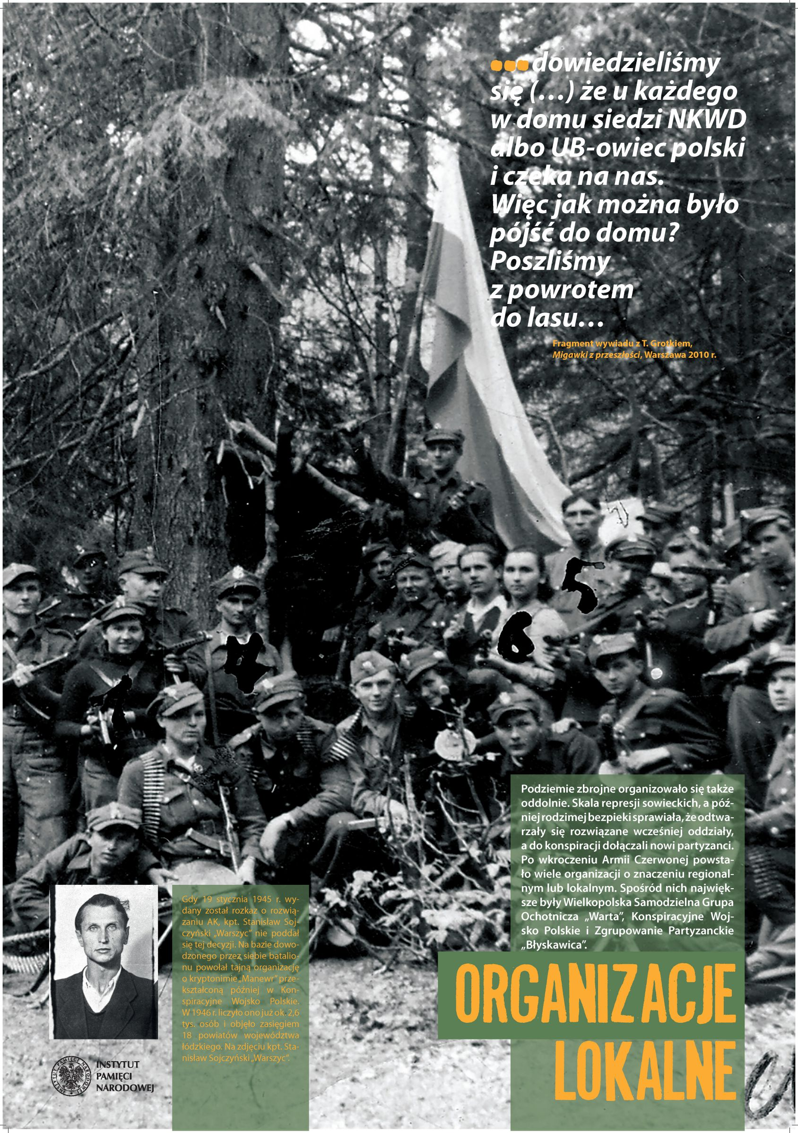
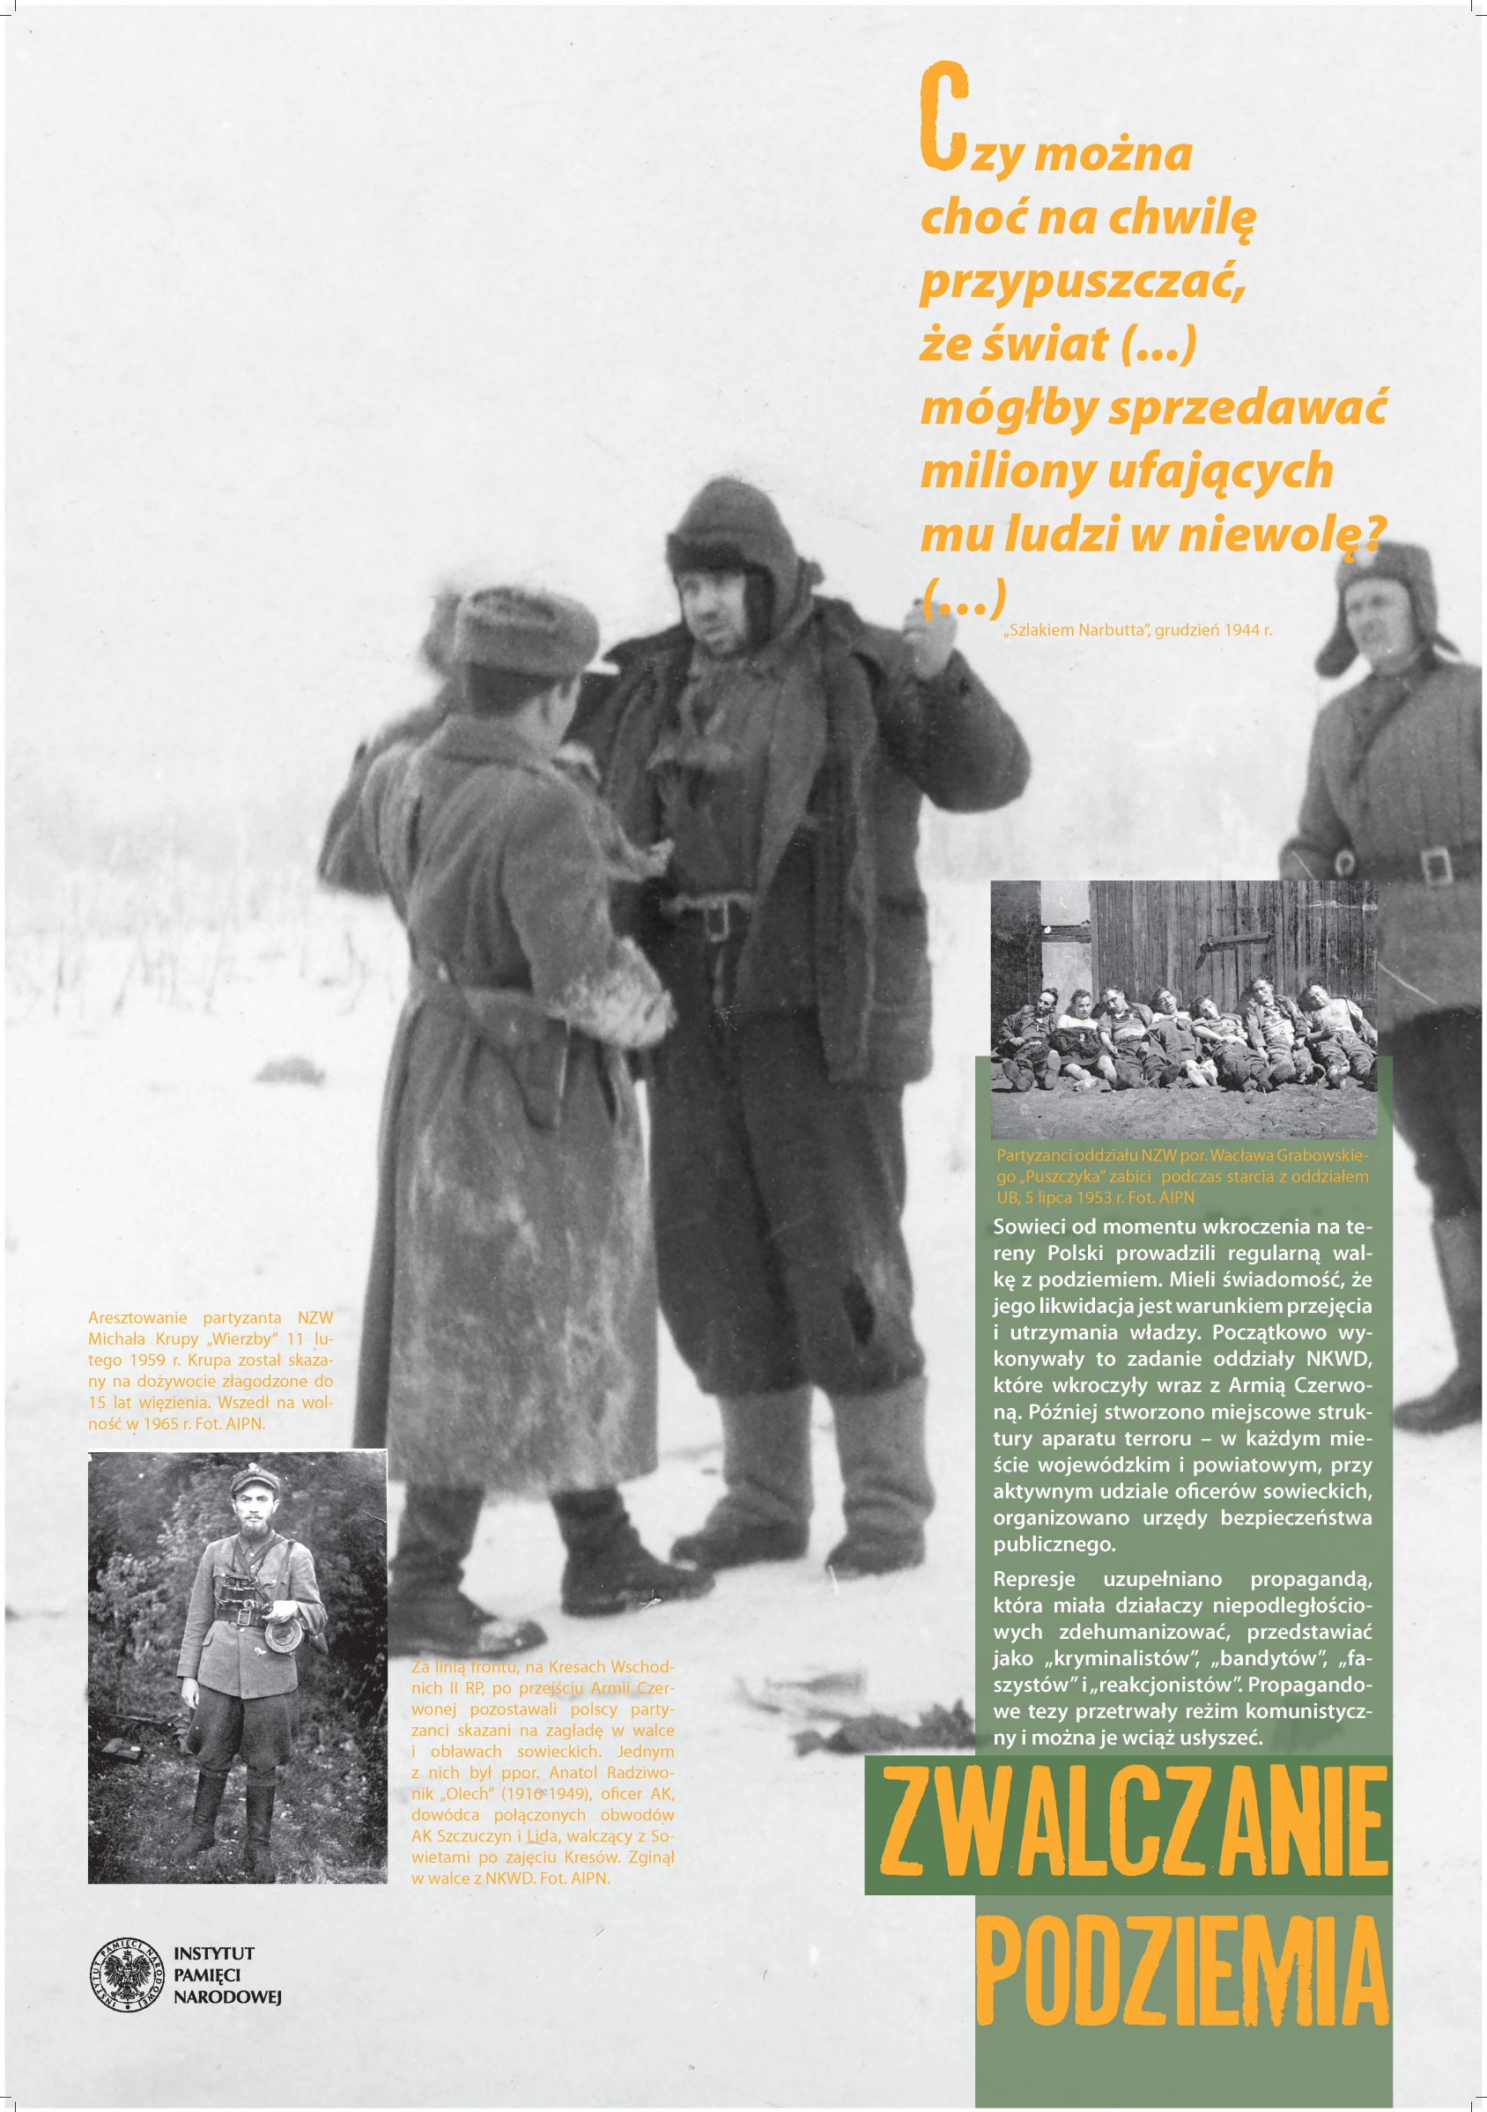
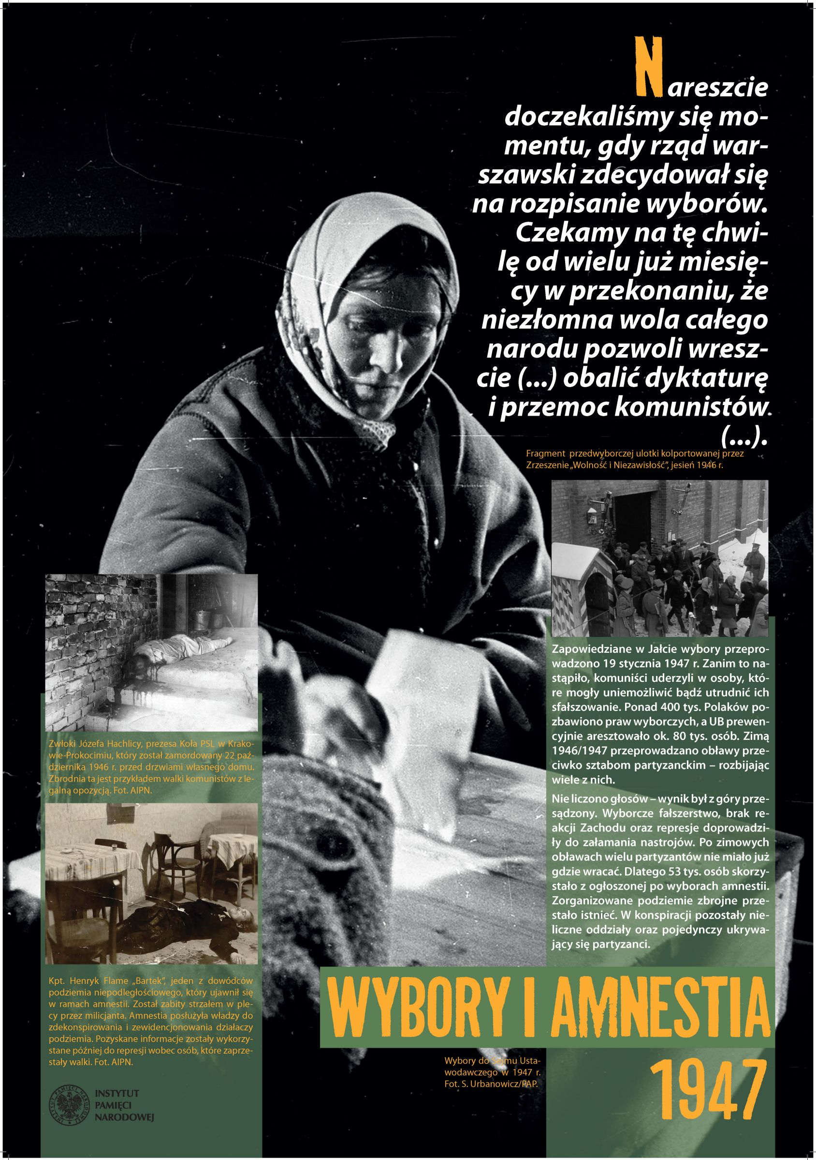
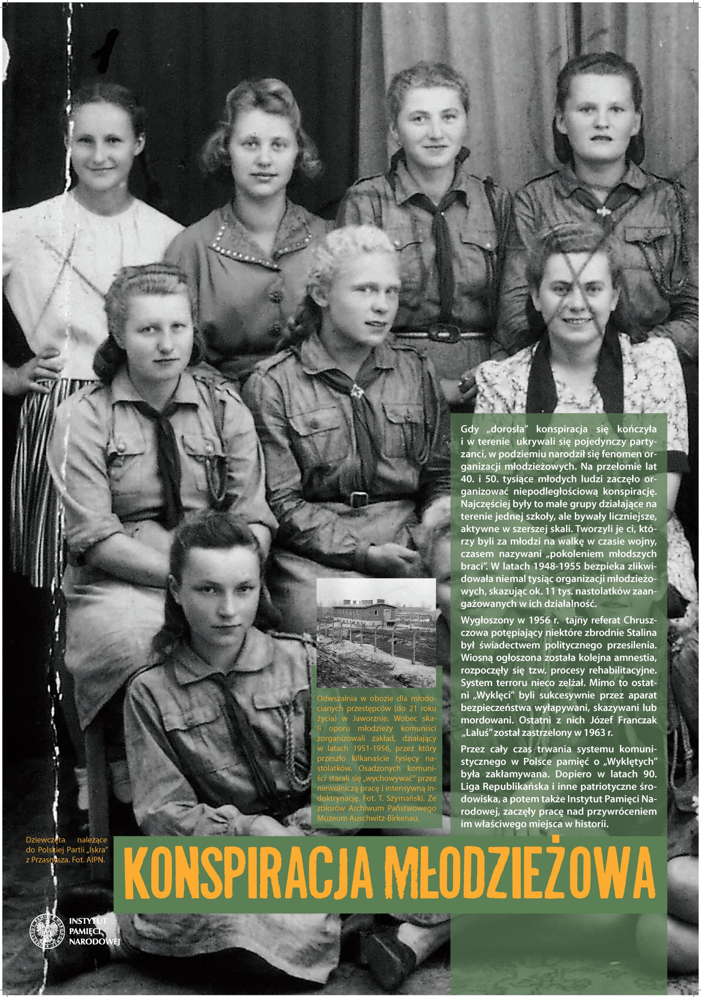
Notes:
https://pixabay.com/en/student-typing-keyboard-text-woman-849825/
https://pixabay.com/en/architecture-building-business-city-1868016/
https://pixabay.com/en/office-sitting-room-executive-730681/
https://pixabay.com/en/entrepreneur-startup-start-up-man-593358/

Slide 8
Notes:
https://pixabay.com/en/forest-fog-nature-winter-trees-547363/

Slide 9
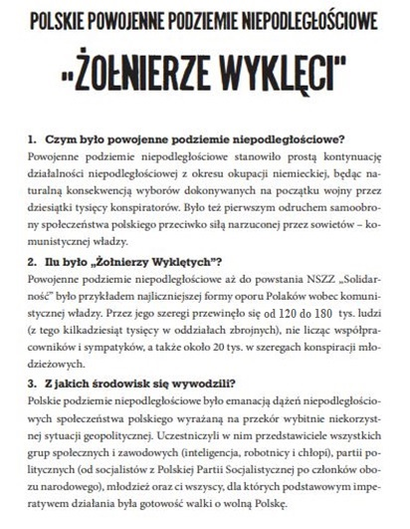
Notes:
https://pixabay.com/en/forest-light-mood-light-beam-657902/

Slide 11
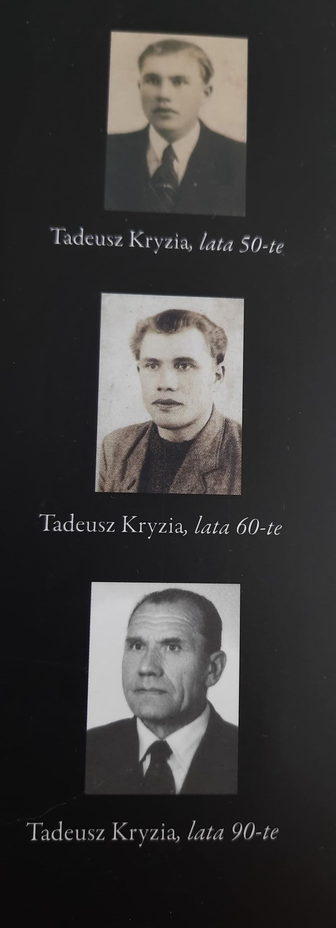
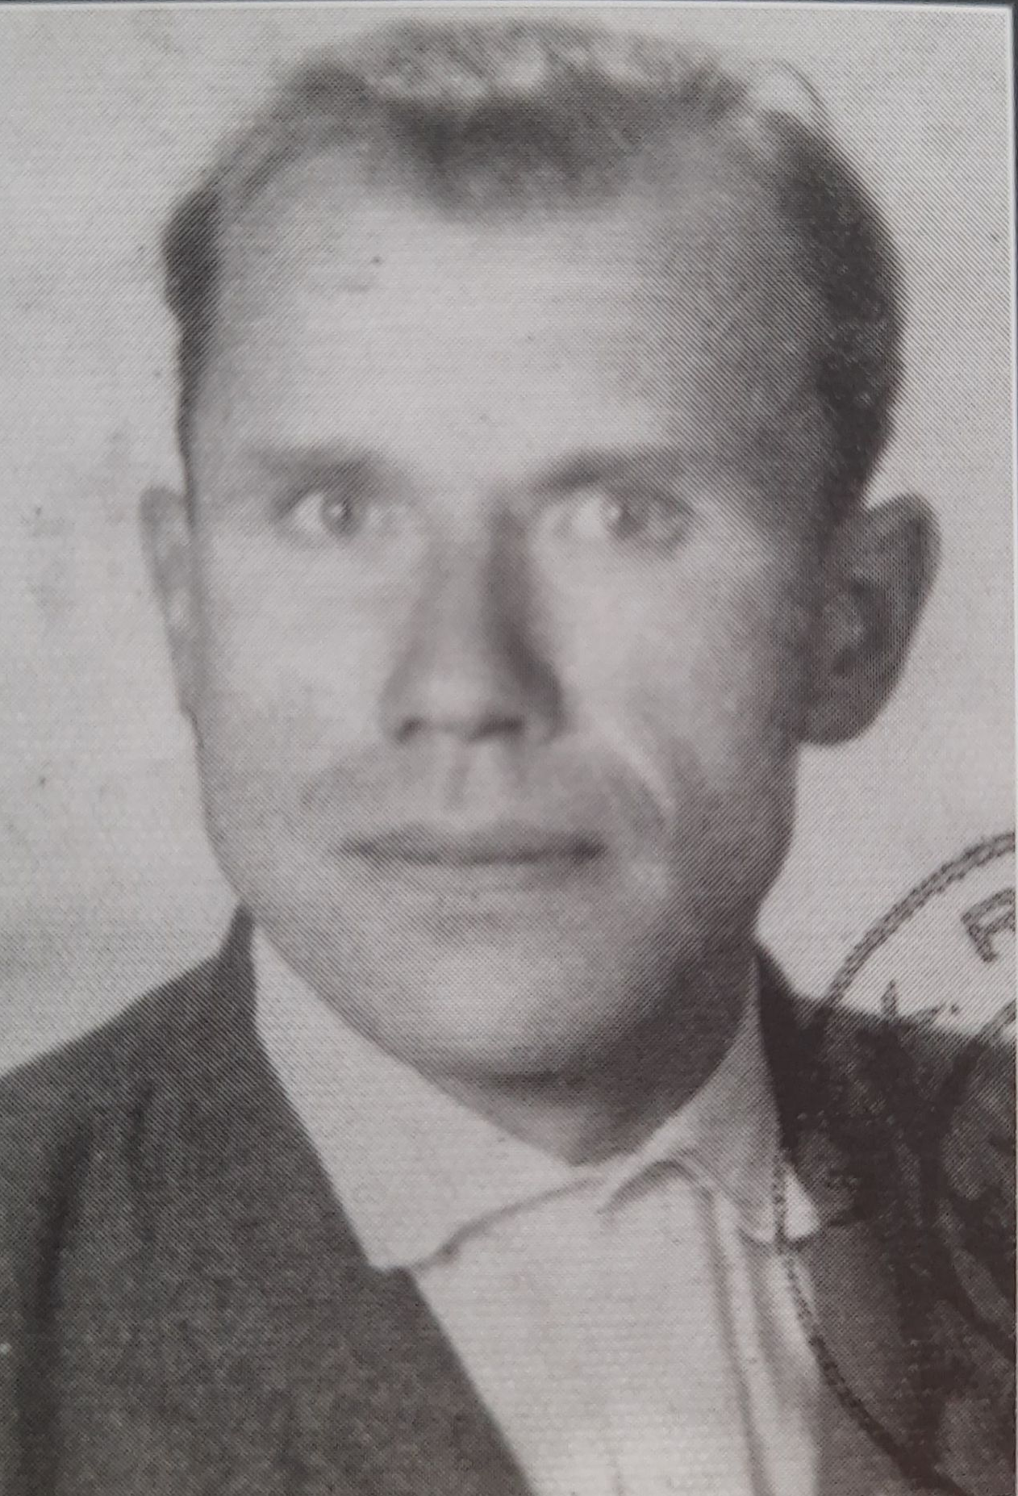
Notes:
https://pixabay.com/en/forest-fog-nature-winter-trees-547363/

Slide 12
Tadeusz Kryzia był najmłodszym z siedmiorga rodzeństwa, synem Jana i Wiktorii z domu Cholewa, urodzony w Woli Radłowskiej. Szkołę podstawową ukończył w rodzinnej wsi. Pomagał rodzicom w gospodarstwie. Należał do Związku Strzeleckiego. Gdy wybuchła II wojna światowa miał 16 lat. Tadeusz był zbyt młody, by włączyć się w ruch konspiracyjny. Gdy starszy brat Franciszek, żołnierz AK o ps. „Wrona”, „Czesław” został wytypowany do wyjazdu na przymusowe roboty do Niemiec, pojechał zamiast niego uważając, iż brat jest bardziej potrzeby w polskim podziemiu.
Notes:
https://pixabay.com/en/forest-light-mood-light-beam-657902/

Slide 13
Powrócił po zakończeniu wojny z nadzieją, że Ojczyzna została wyzwolona. Dokonujące się przeobrażenia ustrojowe pod terrorem okupanta sprawiły, że Tadeusz dołączył do brata, który kontynuował walkę o niepodległość w ramach miejscowej „Armii Wyzwoleńczej”, włączonej potem w Zrzeszenie Wolność i Niezawisłość. Trzeba było niezwykłego hartu ducha aby przez 10 lat tułać się po radłowskich lasach, bunkrach ziemnych czy stodołach.
Notes:
https://pixabay.com/en/forest-light-mood-light-beam-657902/

Slide 14
Zgłaszając się dobrowolnie i pozwalając się ująć, bracia sądzili, że będą mogli odpowiadać z wolnej stopy. Władza Ludowa nie miała jednak takiego zwyczaju. Po dwuletnim procesie, obaj bracia zostali osądzeni przez Sąd Wojewódzki w Krakowie i skazani 22 czerwca 1960 roku. Franciszek, jako były żołnierz AK i organizator „piątki” WIN – owskiej na 10 lat więzienia, zaś Tadeusz na 6 lat, a po zastosowaniu amnestii na 3 lata więzienia. Tadeusz wyszedł z więzienia w Barczewie 26 lipca 1961 roku.
Franciszek odbył pełną karę 10 lat więzienia. Wyszedł 26 lipca roku 1968 i był prawdopodobnie ostatnim Żołnierzem Wyklętym w Polsce walczącym za wolność.
Notes:
https://pixabay.com/en/forest-light-mood-light-beam-657902/

Slide 15
Tadeusz powrócił do rodzinnego domu i pomagał rodzicom w gospodarstwie rolnym. W 1964 roku założył rodzinę, poślubiając Józefę Bogacz.
W 1968 roku na świat przyszedł ich syn Krzysztof. Mimo trudnego życiowego doświadczenia zawsze interesował się sytuacją polityczną w kraju, nie pozostawiając obojętnym na dokonujące się wydarzenia.
W 1980 roku wstąpił do „Solidarności” wierząc, że tym razem Ojczyzna odzyska pełną suwerenność. Tadeusz Kryzia odszedł w wieku 82 lat, w 24 – rocznicę stanu wojennego, w nocy z 13/14 grudnia 2005 roku.
Notes:
https://pixabay.com/en/forest-light-mood-light-beam-657902/

Slide 16
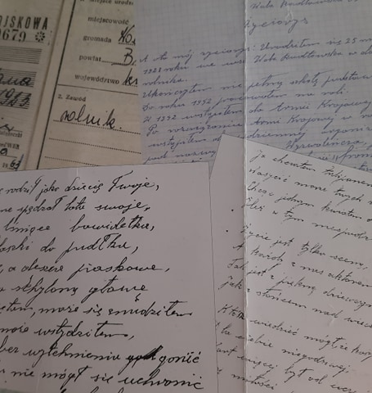
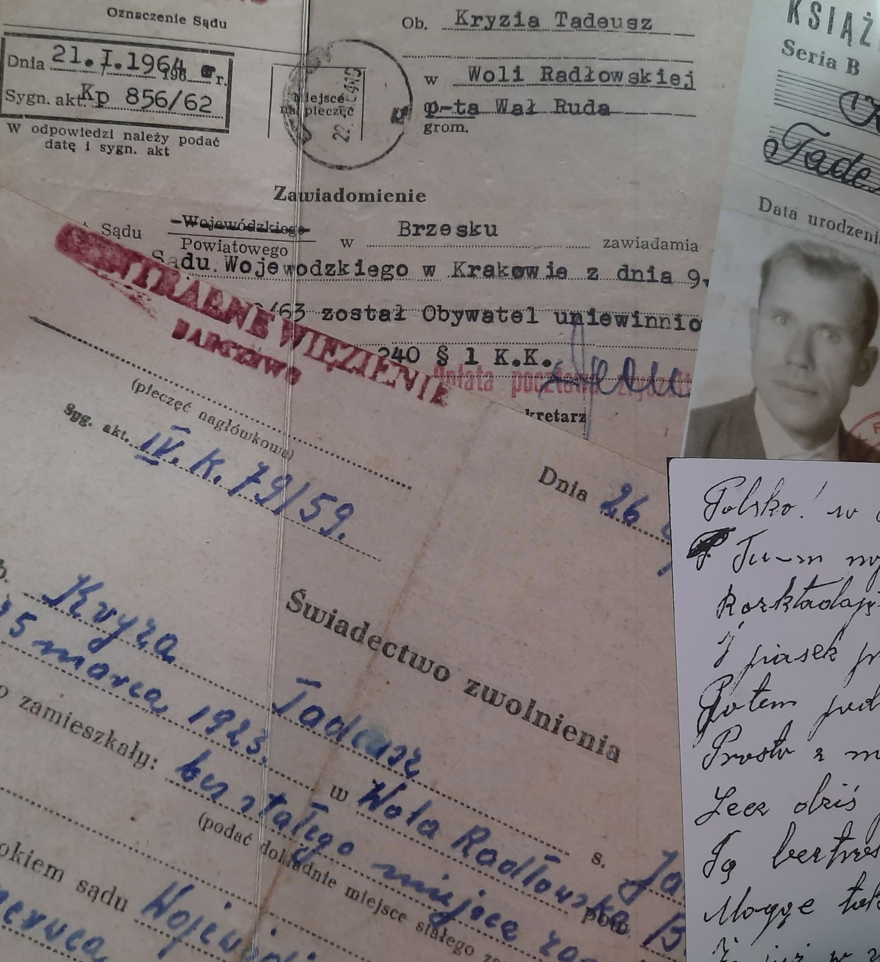
OUR SERVICES

Slide 17
Do żony
Pragnę Cię zawsze, lecz kiedy biorę cię w ramiona,
pytam samego siebie co z ciebie za żona,
że wciąż nie mogę tobą pragnienia nasycić.
Jakbym mógł w całej pełni tobą się nie szczycić,
nie wielbić cię, nie kochać według przykazania.
Wyznam ci, że od ślubu, czyli od zarania,
nie pożądam żon obcych nawet myślą, okiem,
bo ty w mych żyłach płyniesz wezbranym potokiem.
Marzę tylko o tobie, jak trudno mi zgłębić,
czym ciebie można rozgrzać albo czym oziębić.
Życie z tobą jak w bajce, czas lata odmierza,
a wciąż jesteś mi obca, wciąż inna, wciąż świeża,
jak po raz pierwszy zawsze zdobywać cię muszę, bo zabrałaś mi serce i ciało i duszę.
Notes:
https://pixabay.com/en/forest-fog-nature-winter-trees-547363/

Slide 19
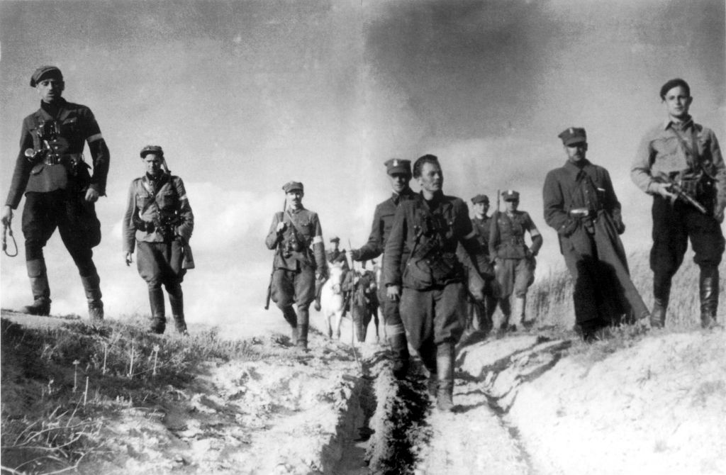

Slide 20
Chylę czoła przed wami żołnierze wyklęci.
Ojczyźnie tym jesteście, czym dla wiary święci:
słońcem, gwiazdą przednią i perłą narodu.
Wy na stos rzuciliście swe życie za młodu,
Wy! Awangarda! Jak miny piechotne,
Jak mur, jak granit, a nie piaski lotne,
Szliście za głosem serca i na rozkaz duszy.
Tej prawdy historia nigdy nie zagłuszy.
Choć zdrajcy, słudzy obcy w bezsile i złości
jak dzicz wściekła gnębiła i łamali kości,
a który z was żył jeszcze i pozostał cały,
słali was na zagładę budować kanały.
Mam was w pamięci druhy pierwszego plutonu,
co drążyliście kanał od Wołgi do Donu
i z dna kanały w niebo poszły wasze dusze.
Choć ta gorycz mnie dusi, lecz wspomnieć was muszę
bo ja wciąż żywy: marzę, słucham, patrzę.
Jak wam mam opowiedzieć, co ja tu znaczę?
A znaczę, bo wszędzie jest zaznaczone,
Żem obcym służyć nie chciał, w polską szedłem stronę.
Odczułem to, gdy niepodległość zaczęła już świtać
Zamiast mi podziękować, współczuć, powitać,
Głowy w dół spuścili. Zamknęli oczy , uszy,
Zewnętrznie się zhańbili, a co czują w duszy?
Żołnierze wyklęci
Notes:
https://pixabay.com/en/forest-fog-nature-winter-trees-547363/

Slide 21
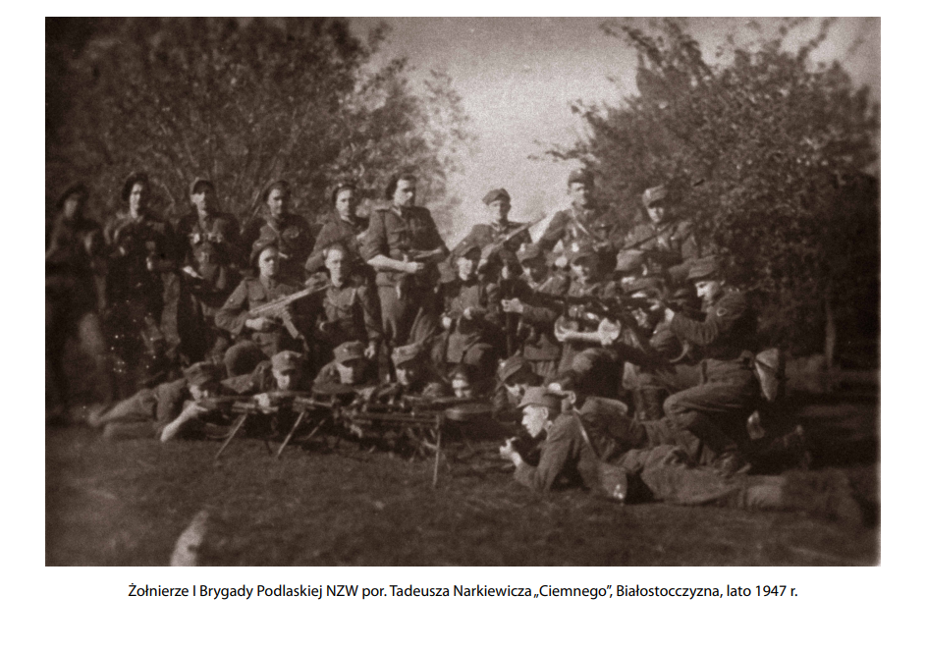

Slide 22
Żołnierze Wyklęci byli żołnierzami polskiego powojennego podziemia niepodległościowego i antykomunistycznego, którzy stawiali opór sowietyzacji Polski i podporządkowaniu jej ZSRR. Walcząc z siłami nowego agresora, musieli zmierzyć się z ogromną, wymierzoną w nich propagandą Polski Ludowej, która nazywała ich „bandami reakcyjnego podziemia”. Z kolei osoby działające w antykomunistycznych organizacjach i oddziałach zbrojnych, które znalazły się w kartotekach aparatu bezpieczeństwa, określono mianem „wrogów ludu”. Mobilizacja i walka Żołnierzy Wyklętych była pierwszym odruchem samoobrony społeczeństwa polskiego przeciwko sowieckiej agresji i narzuconym siłą władzom komunistycznym, ale też przykładem najliczniejszej antykomunistycznej konspiracji zbrojnej w skali europejskiej, obejmującej teren całej Polski, w tym także utracone na rzecz Związku Sowieckiego Kresy Wschodnie II RP.
Fenomen powojennej konspiracji niepodległościowej polega m.in. na tym, że była ona – aż do powstania Solidarności – najliczniejszą formą zorganizowanego oporu społeczeństwa polskiego wobec narzuconej władzy. Żołnierze Wyklęci dzięki swojej działalności przyczynili się do opóźnienia kolejnych etapów utrwalania systemu komunistycznego, pozostając dla wielu środowisk wzorem postawy obywatelskiej.

Slide 23
Ty, który śmieszne kawki nauczyłeś latać
Ty, który jesteś z tego i nie z tego świata
Uchowaj dzisiaj od nienawiści
Moje serce, moje oczy, moje myśli
Ty, który stworzyłeś jaśminu gałązkę
Ty, który orzech włoski zawiązujesz w piąstkę
Zachowaj dzisiaj od nienawiści
Moje serce, moje oczy, moje myśli
Ty, który ciepłym słońcem napełniasz mieszkania
Ty, który dałeś nam trudne przykazania
Uratuj dzisiaj od nienawiści
Moje serce, moje oczy, moje myśli
Ty, który kaczeńce wymyśliłeś dla nas
A żaby nauczyłeś nocnego kumkania
Odwróć dziś - proszę - od nienawiści
Moje serce, moje oczy, moje myśli
Ty, który do morza prowadzisz swe rzeki
Ty, który zmęczonym zamykasz powieki
Nachyl dziś - proszę - w stronę miłości
Moje serce, moje myśli, moje oczy
Modlitwa końca mojego wieku
Notes:
https://pixabay.com/en/forest-fog-nature-winter-trees-547363/

Slide 24
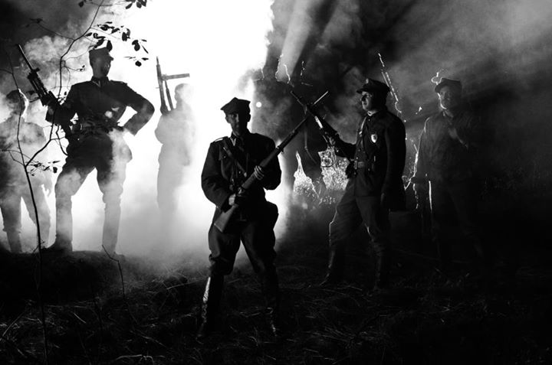

Slide 25
Przywróćmy im pamięć!
Notes:
https://pixabay.com/en/forest-light-mood-light-beam-657902/

Slide 26
Źródła materiałów: https://ipn.gov.pl/pl/aktualnosci/66289,Zolnierze-Niezlomni-Zolnierze-Wykleci-cykl-etiud-filmowych.html https://edukacja.ipn.gov.pl/edu/materialy-edukacyjne/wirtualna-paczka-edukac/zolnierze-wykleci/materialy-do-pobrania-i https://ipn.gov.pl/pl/aktualnosci/38960,Zolnierze-Wykleci-walka-o-Polske.html https://encyklopedia.pwn.pl/haslo/ojczyzna;3950402.html https://www.capepac.org/?img=https%3A%2F%2Fstatic.wixstatic.com%2Fmedia%2F66ea8e_3dc3d5920c814a8bbc3f18703efb8da5.jpg https://www.youtube.com/watch?v=yChrddUbyy0&ab_channel=IPNtvPL https://www.prezydent.pl/kancelaria/zolnierze-wykleci/kim-byli-zolnierze-wykleci/

